Slide 1
修平是一所值得你(妳)就讀的大學
機械工程系
四技二專技優甄審及甄選入學武功祕笈

Slide 2
修平科技大學甄選入學及技優甄審獎學金
技優甄審：註冊可獲四年100,000獎學金。
甄選入學：註冊可獲20,000元獎學金。

Slide 3
技優甄審需有 哪些資格??
資格：只要同學符合下列任一項資格就可以
參加技優甄審。
國際技能競賽國際展能節職業技能競賽國際科技展覽獲獎。
全國技能競賽全國身心障礙者技能競賽獲獎。
全國高級中等學校技藝競賽獲獎。
中央各級機關或直轄市政府主辦之全國性各項技藝技能競賽獲獎。
機械相關乙級(含)以上技術士證。

Slide 4
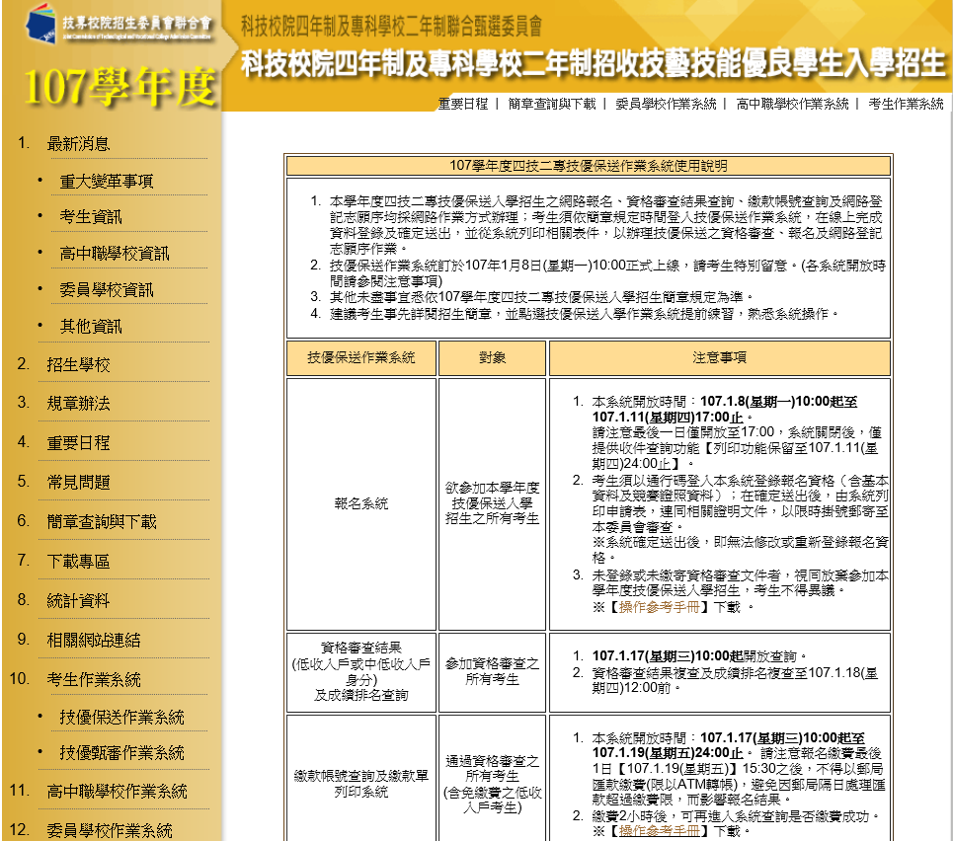
我該怎麼查詢是否符 合技優報名資格呢??
STEP 1 進入甄選委員會網站：https://www.jctv.ntut.edu.tw/enter42/skill/contents.php?academicYear=107&subId=167

Slide 5
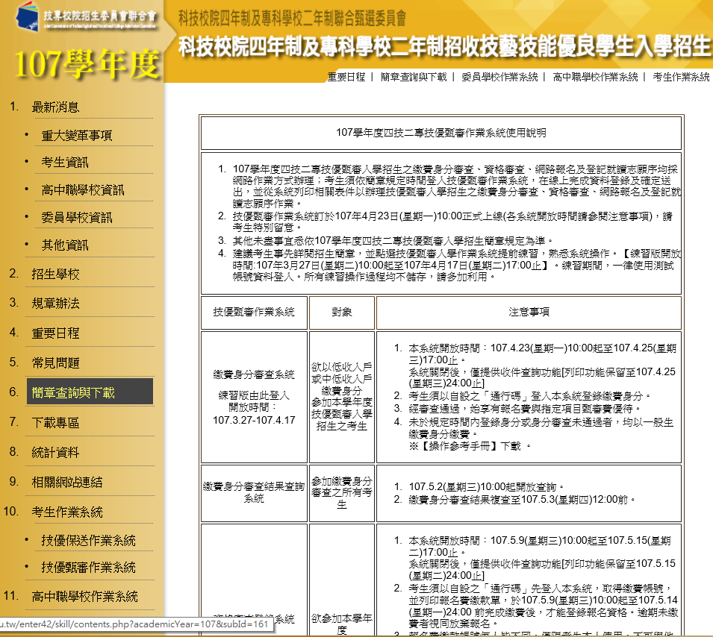
我該怎麼查詢是否符 合技優報名資格呢??
STEP 2 點選簡章查詢及下載

Slide 6
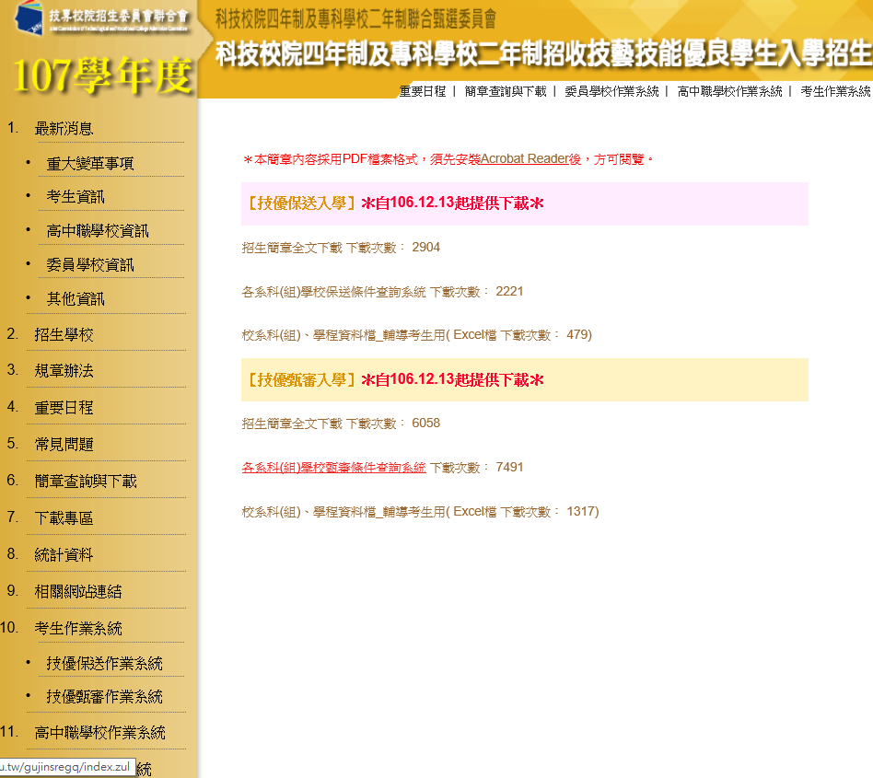
我該怎麼查詢是否符 合技優報名資格呢??
STEP 3 點選各系科(組)甄審條件查詢系統

Slide 7
我該怎麼查詢是否符 合技優報名資格呢??
STEP 4 選擇現有之證照或競賽證明後點選依
學校位置及學校屬性查詢

Slide 8
我該怎麼查詢是否符 合技優報名資格呢??
STEP 5 點選查詢甄審校系即可查詢可報考之
學校及系科

Slide 9
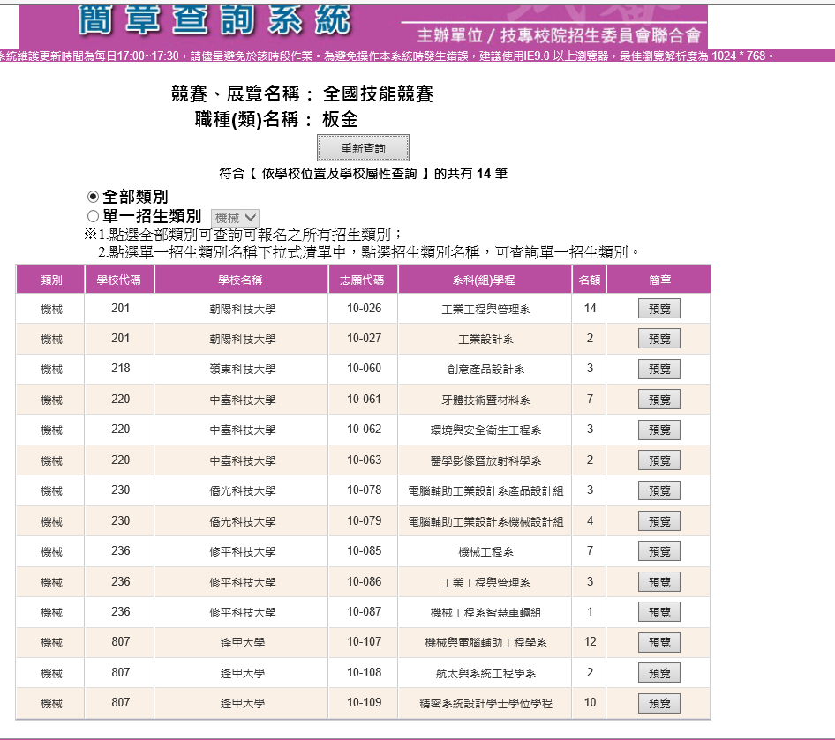
我該怎麼查詢是否符 合技優報名資格呢??
STEP 6 點選預覽可以查詢各系需繳交之資料
及甄審日期

Slide 10
我想報考修平機械技優甄審需準備哪些資料呢??
一、必繳資料：
自傳及讀書計畫：
範例下載點：http://lms.hust.edu.tw/ashblur/doc/32527
歷年成績單(PDF檔) 。
專題製作報告及學習成果作品(上傳PDF檔) 。
技能檢定證照(上傳PDF檔) 。
班級幹部及社團參與證明(上傳PDF檔) 。
二、選繳資料
其他有利審查文件(志工服務證明…) 。

Slide 11
技優甄審重要時程
第一階段資格審查報名時間：
5/9 上午10:00至5/15 下午17:00：5/14 24:00前須
完成繳費。
集體報名請依高中職規定時間繳交資料及費用。
資格審查結果公告：5/24上午10:00 。

Slide 12
技優甄審重要時程
第二階段備審資料上傳時間：
5/24上午10:00至5/29下午17:00 。
按確定送出後才可列印完成報名確認單、 報考校系科(組)、學程之指定項目甄審繳費單及信封封面。
5/30前將報名書面資料寄至修平科技大學招生服務中心。
第二階段面試：6/9(六)上午。

Slide 13
技優甄審 考生作業系統
考生作業系統連結網址 ：https://www.jctv.ntut.edu.tw/enter42/skill/contents.php?academicYear=107&subId=168
招生總會皆有開放系統練習時間給考生練習，同學可在系統開放練習時間先上網練習。

Slide 14
甄選入學需有 哪些資格??
資格：只要同學有參加統一入學測驗，且不
超過2科0分皆可報名甄選入學。

Slide 15
我想報考修平機械甄選入學需準備哪些資料呢??
一、必繳資料：
自傳及讀書計畫：
範例下載點：http://lms.hust.edu.tw/ashblur/doc/32527
專題製作報告及學習成果作品(上傳PDF檔) 。
二、選繳資料：
競賽獎狀或證照(上傳PDF檔) 。
班級幹部及社團參與證明(上傳PDF檔) 。
其他有利審查文件(志工服務證明…) 。

Slide 16
甄選入學重要時程
第一階段資格審查報名時間：
5/25 上午10:00至5/31 下午17:00：學校集體報名
集體報名請依高中職規定時間繳交資料及費用。
資格審查結果公告：6/5上午10:00 。
第二階段備審資料上傳時間：
6/5上午10:00至6/14晚上24:00前。
第二階段面試：6/23(六)上午。

Slide 17
甄選入學 考生作業系統
考生作業系統連結網址 ：https://www.jctv.ntut.edu.tw/enter42/apply/contents.php?academicYear=107&subId=229
招生總會皆有開放系統練習時間給考生練習，同學可在系統開放練習時間先上網練習。
106學年度甄選入學備審資料系統上傳教學影片連結： https://www.youtube.com/watch?v=Bc0ShLvqHnk

Slide 18
機械系招生學制
保證高薪就業！
⦁ 可選五種乙級證照訓練
⦁ 考場均在校內
⦁ 參與各種就業協助計畫
⦁ 大四整學年職場實習
⦁ 實習月薪可達30K！
⦁ 未來發展up up！
⦁ 保證學校附近媒合就業
⦁ 住校節省生活開支
⦁ 週一~週五晚上上課
日 間 部 四 技
進 修 部 四 技

Slide 19
機械系招生學制
保證高薪就業！
⦁ 二專部、二技部
⦁ 保證學校近媒合就業
⦁ 住校節省生活開支
⦁ 週六日上課
⦁ 銀泰科技/修平機械系
⦁ 高階工具機零組件製造
⦁ 月薪27K
⦁ 住宿補助3K/月
⦁ 補助學雜費全額(上課 出席率90%，總成績 85分)
⦁ 補助學雜費50%(上課 出席率85%，總成績 75分)
⦁ 週五晚上銀泰上課， 週六修平上課
進 修 學 校
銀 泰 企 業 專 班

Slide 20
歡迎您 加入修平Family

